Slide 1
2022年统计年报和2023年定期
统计报表制度培训课件
电子商务、重点互联网平台
朝 阳 区 统 计 局
2022年12月制作

Slide 2
主要内容
一、主要变化
二、填报范围及口径
三、指标解释及填写说明
四、需要注意的问题
五、上报方式、时间及要求

Slide 3
一、主要变化
调查表式
电子商务交易平台情况（U201表）
重点互联网出行平台基本情况（U202表）
重点互联网医疗平台基本情况（U203表）
重点互联网教育平台基本情况（U204表）
重点互联网房屋共享平台基本情况（U206表）
电子商务平台经营及发展情况（U207表）
重点互联网旅游平台基本情况（U208表）
重点互联网餐饮平台基本情况（U209表）
重点互联网文化平台基本情况（U210表）
电子商务交易平台情况（U201表）
重点互联网出行平台基本情况（U202表）
重点互联网医疗平台基本情况（U203表）
重点互联网教育平台基本情况（U204表）
重点互联网房屋共享平台基本情况（U206表）

Slide 4
一、主要变化
U201表在现有表式基础上进一步细化，新增了分商品类别和分服务类别。
U202-U206表修改了个别指标。U207-U210表为新增报表。
其中，U201和U207表所有平台都填写，其他7张表按照平台实际情况分配。

Slide 5
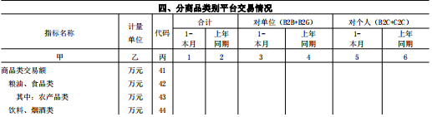
一、主要变化
U201表
新增
“直播电商交易额”
新增
“四、分商品类别”
“五、分服务类别”
调整“对境外销售商品或提供服务的金额”“平台交易服务费”“互联网广告收入”等3个指标到U207表电子商务平台经营及发展情况

Slide 6
一、主要变化
U202表
删除：
“小型汽车”
“公交巴士”
“期末注册用户数”
“月度活跃用户数”

Slide 7
一、主要变化
U203表
删除：
“期末注册用户数”
“月度活跃用户数”

Slide 8
一、主要变化
U204表
删除：
“特殊教育”
“党政教育”
“按地域分”
“在线学习人次”

Slide 9
一、主要变化
U206表
删除：“订单数”
“接待住宿人次数“
增加：“房东个数”

Slide 10
一、主要变化
新增报表
U207

Slide 11
一、主要变化
U208表

Slide 12
一、主要变化
U209表

Slide 13
一、主要变化
U210表

Slide 14
一、主要变化
注意：
U202-U210所有报表，列指标都调整为“1-本月”和“上年同期”

Slide 15
二、填报范围及口径
表号 | 表名 | 报表 类别 | 调查范围 | 报送 单位 | 报送日期及方式
U201 | 电子商务交易平台情况 | 月报 （1月不免报） | (1)辖区内规模以上工业、有资质的建筑业、限额以上批发和零售业、限额以上住宿和餐饮业、有开发经营活动的全部房地产开发经营业、规模以上服务业法人单位拥有的电子商务交易平台，以及年交易额1000万元及以上的其他电子商务交易平台，不包括《重点网上交易平台》（E231表）名单中的电子商务交易平台。 (2)上述范围以外的出行、医疗、教育培训、房屋共享、旅游、餐饮、文化重点电子商务交易平台。 | 法人 | 1、2、5、7、10月月后7日，3、9月月后10日，4、12月月后8日，6、8、11月月后6日24时前网上填报

Slide 16
二、填报范围及口径
表号 | 表名 | 报表 类别 | 调查范围 | 报送 单位 | 报送日期及方式
U202 | 重点互联网出行平台基本情况 | 月报 | 辖区内重点互联网出行平台 | 法人 | 月后18日18时前网上填报
U203 | 重点互联网医疗平台基本情况 | 月报 | 辖区内重点互联网医疗平台 | 法人
U204 | 重点互联网教育培训平台基本情况 | 月报 | 辖区内重点互联网教育培训平台 | 法人
U206 | 重点互联网房屋共享平台基本情况 | 月报 | 辖区内重点互联网房屋共享平台 | 法人

Slide 17
二、填报范围及口径
表号 | 表名 | 报表 类别 | 调查范围 | 报送 单位 | 报送日期及方式
U207 | 电子商务平台经营及发展情况 | 月报 | (1)辖区内规模以上工业、有资质的建筑业、限额以上批发和零售业、限额以上住宿和餐饮业、有开发经营活动的全部房地产开发经营业、规模以上服务业法人单位拥有的电子商务交易平台，以及年交易额1000万元及以上的其他电子商务交易平台。 (2)上述范围以外的出行、医疗、教育培训、房屋共享、旅游、餐饮、文化重点电子商务交易平台。 | 法人 | 月后18日18时前网上填报

Slide 18
二、填报范围及口径
表号 | 表名 | 报表 类别 | 调查范围 | 报送 单位 | 报送日期及方式
U208 | 重点互联网旅游平台基本情况 | 月报 | 辖区内重点互联网旅游平台 | 法人 | 月后18日18时前网上填报
U209 | 重点互联网餐饮平台基本情况 | 月报 | 辖区内重点互联网餐饮平台 | 法人
U210 | 重点互联网文化平台基本情况 | 月报 | 辖区内重点互联网文化平台 | 法人

Slide 19
二、填报范围及口径
表号 | 表名 | 报表 类别 | 调查范围 | 报送 单位 | 报送日期及方式
U104 | 电子商务交易平台非四上法人单位基本情况 | 年报 | 辖区内除规模以上工业、有资质的建筑业、限额以上批发和零售业、限额以上住宿和餐饮业、有开发经营活动的全部房地产开发经营业、规模以上服务业法人单位以外的电子商务交易平台报送单位 | 法人 | 次年4月9日24时前网上填报

Slide 20
二、填报范围及口径
填报口径：
注意事项：
（1）法人单位需要填写平台促成的交易额，而非填报法人单位自身参与的平台交易额。
（2）填报的主体是法人，数据口径是平台
（3）对于一个法人，有几个电商平台填几张平台表
（4）广告收入及服务费也要按平台口径：因平台创造 的广告总收入以及服务费总收入。
平台口径

Slide 21
三、指标解释及填写说明
电子商务：指通过专门用于收发订单的计算机网络完成的商品或服务的销售或采购等活动。
说明：
a.商品或服务的订单必须通过计算机网络，但支付及配送可以不基于网络。
b.电子商务交易可以在企业、家庭、个人、政府和其他公共或私人组织之间进行。
c.包括通过网页、外联网、或电子数据交换系统（EDI）等方式生成的订单。
d.不包括通过电话、传真或者手工录入信息（如email、微信）等方式生成的订单。

Slide 22
三、指标解释及填写说明
*统计上认定电子商务
“四个必须”
（1）必须通过网络自动化的签署合同，而不能仅仅是通过网络进行宣传推广。
※订单签署的方式是判定其是否为电子商务交易平台的最主要因素而非网上支付。
※ 判断要素:（1）买卖双方通过互联网平台直接生成的订单；（2）订单直接通过该互联网平台传送，不需要通过其他介质（比如微信、QQ等聊天工具或者邮件、传真、快递、销售人员等）传送订单。

Slide 23
三、指标解释及填写说明
“四个必须”
（2）必须靠平台完成，但平台的形式可以借助多种形式
可以通过web或wap浏览器、也可以通过手机APP、微信公众号、微信小程序等。操作使用的设备可以是计算机（台式机、笔记本电脑、平板电脑）也可以是手机以及其他智能终端。
同一实质内容的web应用和APP视作一个电商平台的不同通信接口。
一个平台促成的电子商务交易额，必须是不同端口促成的交易之和。

Slide 24
三、指标解释及填写说明
“四个必须”
（3）必须发生实际的金钱交易
如有一个积分兑换商城，年交易额上亿，但实际上是用户利用以往积分兑换手机终端、话费等产品。虽然兑换的产品有价值，但是所有的交易的过程都不涉及款项支付，不在统计范围内。
但如果是积分加现金兑换商品、服务等则应统计，交易额为实际交易额。

Slide 25
三、指标解释及填写说明
“四个必须”
（4）必须是非金融交易：
互联网金融活动不属于统计定义的电子商务活动。 例股票、证券等

Slide 26
三、指标解释及填写说明
注意事项：
1.视同法人单位之间通过单位内部的电子商务交易平台完成的交易视作电子商务，应将有关金额分别填列平台交易额。
2.集团内部之间通过ERP、SCM等系统实现的订单签署视为电子商务交易活动，不论其是通过互联网还是通过局域网，只要是基于计算机网络的电子商务交易平台，即计为电子商务。

Slide 27
三、指标解释及填写说明
电子商务平台：指在电子商务活动中为交易双方或多方提供交易撮合及相关服务的信息网络系统的总和。
电子商务平台包括2类：
1.网站或应用程序（APP）交易：（1）企业自建平台，如，自建网站、APP、微信小程序或公众号；（2）第三方搭建平台，如，电子商务网站或APP，如淘宝。
2.电子数据交换（EDI）类型交易，指按照统一规定的格式，将标准的经济信息通过互联网在企业与客户的计算机系统之间传输，从而形成订单信息数据交换和自动处理。包括通过EDI服务提供商形成的订单，通过自动化系统形成需求导向的订单，通过ERP系统或供应链管理系统直接接收的订单。

Slide 28
第一部分
电子商务交易平台情况
（U201表、U207表）
三、指标解释及填写说明

Slide 29
三、指标解释及填写说明
（一）电商平台统计代码、电商平台详细名称、电商平台网址
1.电商平台统计代码由11位构成，前9位为电商平台所属 法人单位的组织机构代码，后两位为该法人单位下属平台的编码01-99。该代码由平台根据自动生成，无需填报。
2.电子商务平台网址应填写其首页地址。

Slide 30
3. 针对一个法人单位实际运营多个内容不同的电子商务 交易平台的情况，应填写有交易金额的交易平台，有几个平台相应地报送几张表，亦可合并上报。
4. 一个平台有多个子平台的统计。
原属一个平台的多个频道，为方便用户使用，拆分成多个子平台并申请独立域名。每个子平台独立填写，过于麻烦，可以统一上报。
三、指标解释及填写说明

Slide 31
三、指标解释及填写说明
5. 每个电子商务交易平台，仅有唯一的电商平台编码，多个法人不得重复报送同一电子商务交易平台数据，例某平台有三个法人只要其中一个上报，不要重复。
6. 针对一个电子商务交易平台有多个网址的情况，应填写最常用的一个网址。
7. 针对一个电子商务交易平台业务涉及多家法人的情况，如京东的平台由散布在多个地区的多家公司共同运营，应由平台归属法人统一报送电子商务交易平台情况表。报送的口径为平台交易总额而非报送单位参与的平台交易额。

Slide 32
三、指标解释及填写说明
8.基于移动终端的电商交易平台的统计
（1）如企业使用网站、手机应用软件（APP）、微信公众号、微信小程序中两种及以上电商交易平台的，如果使用一个后台数据库的，请填写交易量最大的方式的地址，并填写总交易额。
（2）如滴滴出行等仅以手机应用软件形式存在电子商务交易平台，没有web网址的，网址栏填写“XXAPP”字样，名称填写其APP具体名称。
（3）如仅有微信公众号或者小程序的，网址栏填写“XX微信公众号”或“XX微信小程序”，名称填写其具体名称。
（4）对于微信公众号、微信小程序、APP，一定要是具有交易功能而非仅仅是企业宣传推广平台。

Slide 33

滴滴出行
滴滴出行APP

Slide 34
三、指标解释及填写说明
（二）平台交易额
平台交易额: 是指电子商务交易平台在报告期内促成的商品和服务交易订单的金额，包括当期客户预付并未结转收入的交易金额，扣除往期预付本期给予退回或撤销的客户订单金额。包括自营电子商务销售额、自营电子商务采购额和非自营电子商务交易额。
平台促成的交易额，而不仅仅是平台所属企业作为卖方、买方参与的交易额。
注意：
·平台交易额就是平台交易“流水”金额，不同于会计中确认收入的原则。例如公务员考试平台4月收取学费，10月国考结束成绩不合格者退费，有关的收入要10月才能确认，但在二季度上报时应包括这一部分的在线教育交易额。

Slide 35
三、指标解释及填写说明
平台交易额有关指标的逻辑关系如下：
平台交易额 = 自营电子商务销售额
+
自营电子商务采购额
+
非自营电子商务交易额

Slide 36
三、指标解释及填写说明
*（1）电子商务交易平台的类型
电子商务交易平台按其参与平台活动的性质不同分为：
自营电子商务交易平台指平台所属企业作为平台交易商品和服务的卖方或者买方。这种情况互联网平台多为企业自建平台。
注意：集团公司内的企业使用集团的电商平台属于自营电商交易;经营同一连锁品牌的法人在品牌网站上的交易行为视作自营电商交易。
非自营电子商务交易平台（也即第三方平台）指平台所属企业不是平台交易商品和服务的卖方或者买方，仅为撮合平台交易提供各项服务。这种情况多为第三方平台。
混营电子商务交易平台是兼具自营和非自营两种功能的交易平台。

Slide 37
三、指标解释及填写说明
自营电子商务销售额：平台运营企业在自建的电子商务平台销售商品和服务的金额。（平台所属企业作为卖方）
自营电子商务采购额：平台运营企业在自建的电子商务平台采购商品和服务的金额。目前多为大型央企、国企的自建平台。（平台所属企业作为买方）
非自营电子商务交易额：指在电子商务交易平台上实现的、不包括平台运营企业作为销售方或采购方参与的商品和服务的交易金额。（除平台所属企业外的个人或单位）
说明：自营电子商务和非自营电子商务的主要区别在于平台运营企业是否为商品和服务的销售方或采购方。企业外包给第三方（个人或企业）搭建和维护的平台，仅销售企业自身商品和服务，平台销售额应填写到自营电子商务销售额。

Slide 38
三、指标解释及填写说明
*（2）平台交易额分地区的计算方法
※ 平台交易额按卖方所在地区分：
具体包括以下几种情况：
1）自营电子商务销售平台：其平台交易额应在本企业所在地区填列，集团公司下属多家法人使用一个平台的，按各个法人所在地区填列。
2）自营电子商务采购平台：其平台交易额应按卖方（供应商）所在地区填列。
3）非自营电子商务交易平台：其平台交易额应按卖家所在地分地区汇总填写。
4）混营电子商务交易平台：应分别按上述两种要求分地区加总填写合计数据。

Slide 39
三、指标解释及填写说明
注意：
混营电子商务交易平台是兼具自营和非自营两种功能的交易平台。
※是企业既提供自营服务又提供非自营（第三方平台）服务。
我们发现：
有些企业把混营平台理解为，自己在自营平台上销售也在第三方平台上销售。这是错误的！
对于这种情况，此类企业只需填写自营平台交易额即可

Slide 40
三、指标解释及填写说明
*（3）对单位、对个人
对单位平台交易额：指企业与企业（B2B）、企业与政府（B2G）通过电子商务交易平台促成的商品和服务交易订单的金额。
对个人平台交易额：指企业与个人消费者（B2C）、个人消费者与个人消费者（C2C）通过电子商务交易平台促成的商品和服务交易订单的金额。
说明：C2C模式中，个人消费者可以出售商品或提供服务，如：出售所持有的闲置物品，在电子商务平台开网店创业，或者通过电子商务交易平台提供网约车、授课培训、医疗咨询等服务。

Slide 41
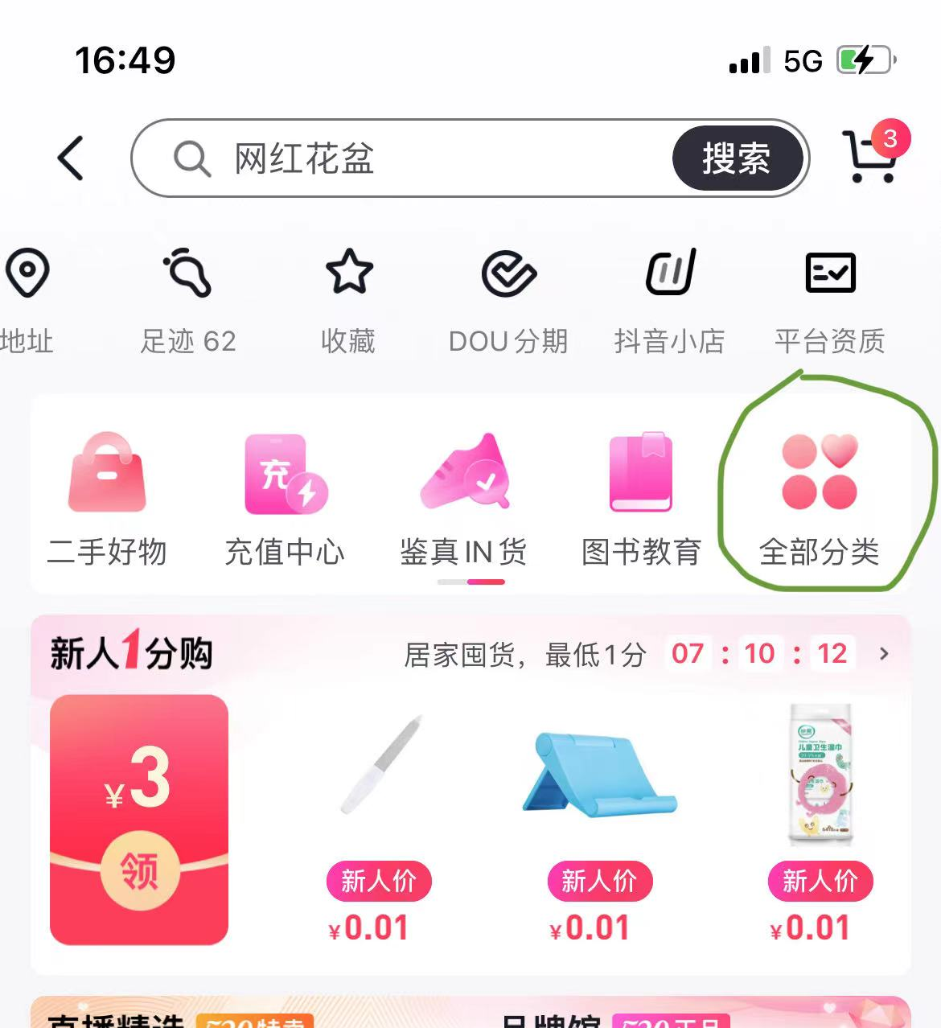
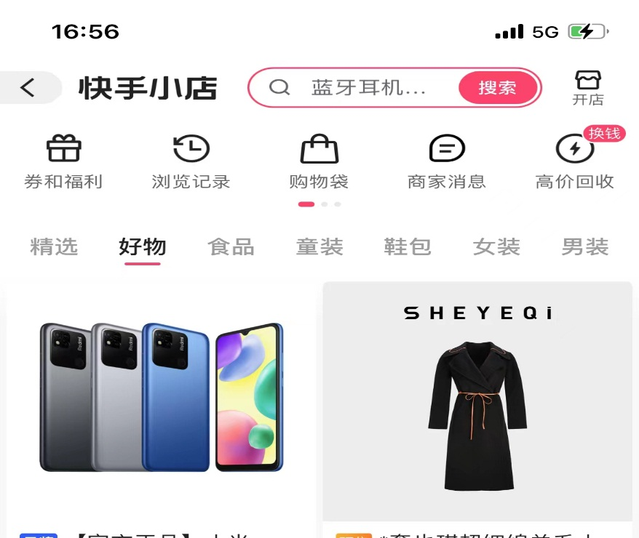
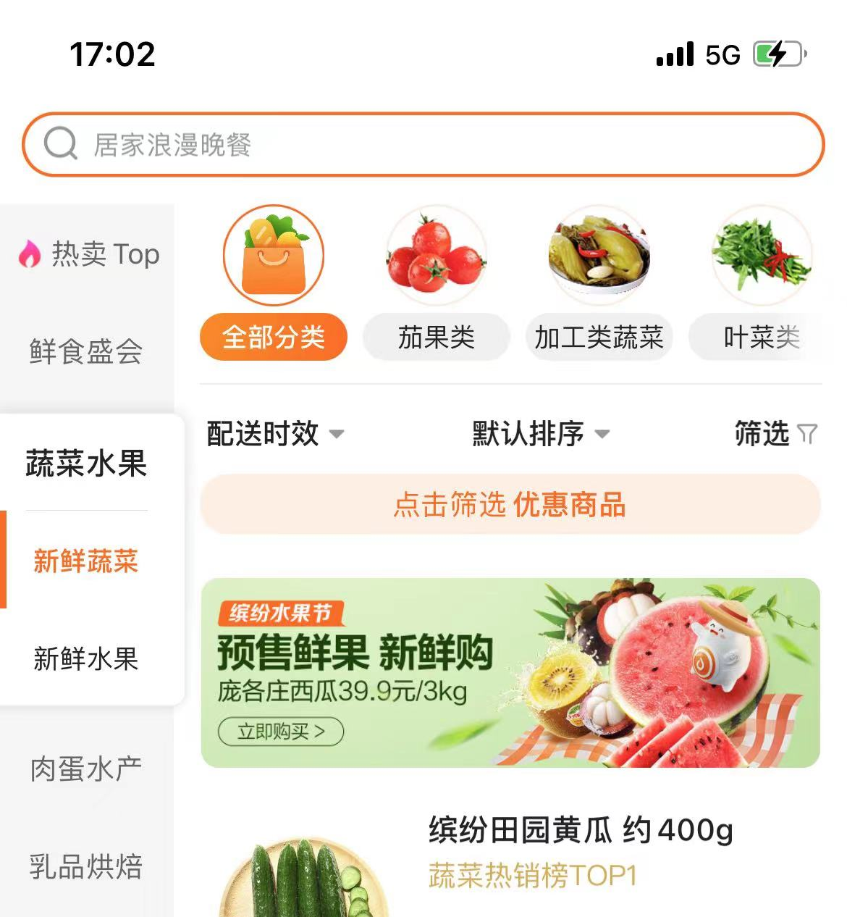
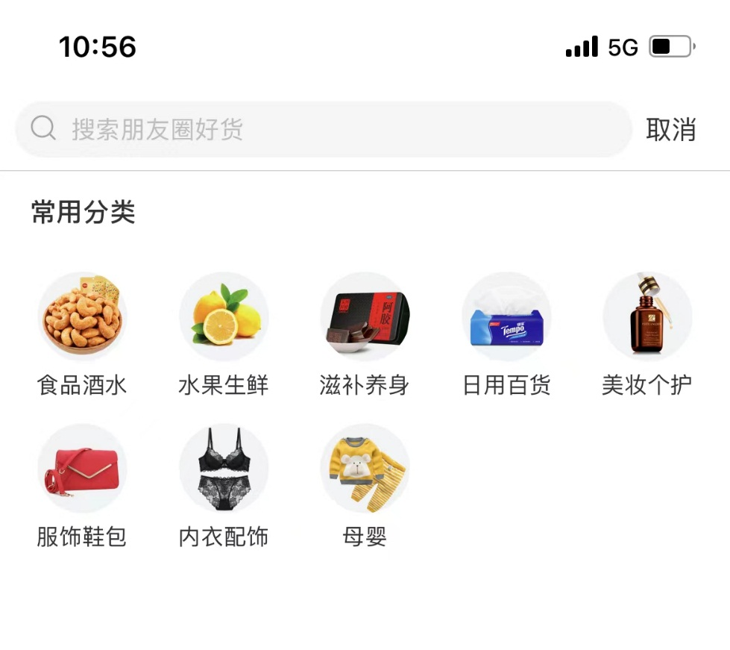
三、指标解释及填写说明
*（4）商品、服务：
商品：指通过电商平台流通的商品。具体商品明细可参考统计分类标准里的批发和零售业《商品分类目录》。
分商品类别：是按照电商平台上交易商品的主要用途和性质进行划分。
商品类交易额=对单位商品+对个人商品

Slide 42
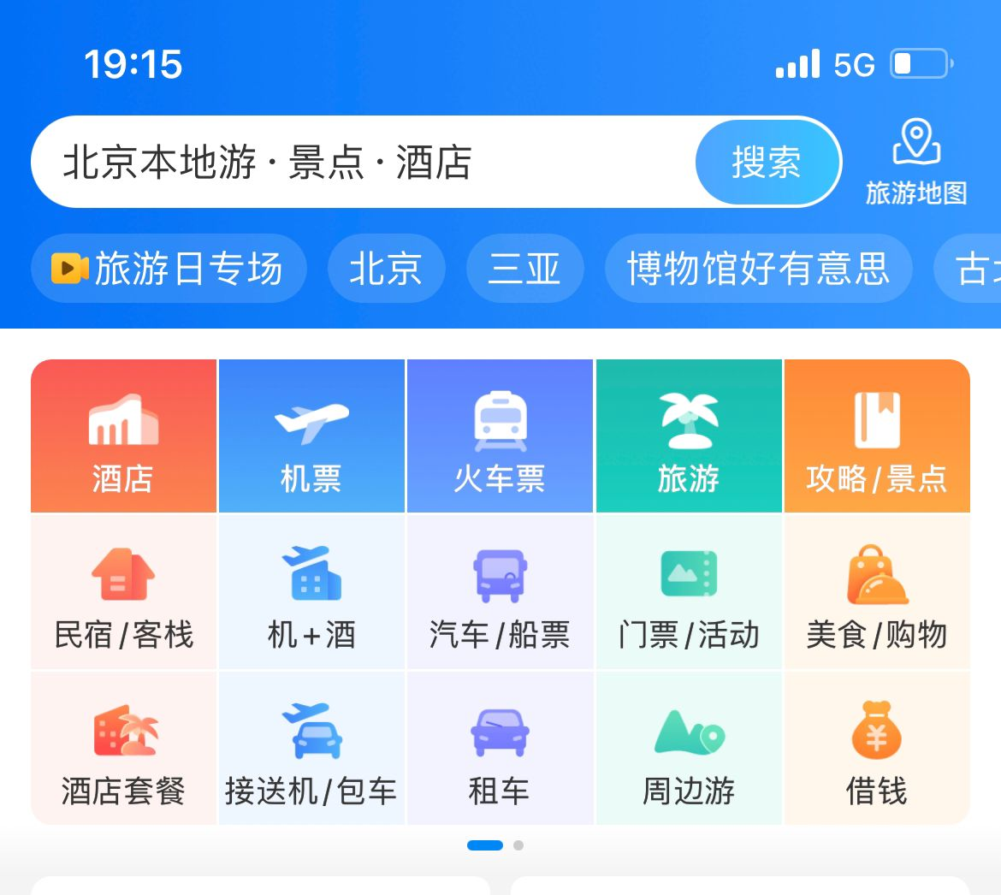



三、指标解释及填写说明
*（4）商品、服务：
服务：通过电商平台达成的服务预约或提供。服务类型参照《生活性服务业统计分类》《生产性服务业统计分类》，对单位的服务是指为生产活动提供的服务，对个人的服务是指为居民服务提供的服务。
服务类交易额=对单位服务+对个人服务

Slide 43
三、指标解释及填写说明
*（4）商品、服务：
说明：对于第三方平台，按服务类别分，是按照平台上交易的服务类型分，如果平台交易的是住宿服务和餐饮服务，需要将服务类别对应分到住宿服务、餐饮服务中，而不能分到信息服务中。

Slide 44
三、指标解释及填写说明
*（4）商品、服务：
注意：
商品指有形的交易对象，无形的交易对象原则上都算服务。
服务较难界定，因此将现有服务类交易列出：
主要包括电信平台（充值），交通平台（火车票、机票），旅游平台，物流快递平台，分享短租平台（如滴滴、青桔、小猪短租等），票务平台（猫眼电影、大麦网等），餐饮住宿平台（含外卖），创意设计平台，娱乐学习平台（网游、视频、音频、知识付费、电子书、充值会员、主播打赏等）。

Slide 45
三、指标解释及填写说明
（三）平台收费相关指标
平台交易服务费：指电子商务交易平台为交易提供信息搜集、信息交互、交易撮合等服务收取的相关费用。一般也称为佣金，按照交易额多少抽取一定比例的费用。
※但如果是平台提供普通服务产生的服务收入，例如在 线杀毒、信息咨询等则不能算作平台交易服务费。
互联网广告收入：指在平台投放以广告横幅、文本链接、多媒体形式，为客户提供宣传推广服务所获得的收入。比如APP的开屏广告、APP页眉的滚动广告。

Slide 46
三、指标解释及填写说明
平台其他服务费：指在平台向平台内经营者收取的交易服务费和广告费之外的其他服务费用，比如提供Saas等服务软件的费用，提供物流、金融等其他增值服务的费用。
说明：平台交易服务费、互联网广告收入、平台其他服务费多是第三方平台填写，为含增值税金额。

Slide 47
三、指标解释及填写说明
（四）平台商家和用户相关指标
月度活跃商家数：指报告期内通过平台销售商品或者提供服务的商家数（商家不重复计算）。C2C模式中，商家数包括平台上注册的提供商品或者提供服务的个人消费者。如网约车模式中，第三方平台（如滴滴）的月度活跃商家数，是指报告期内通过平台提供服务的网约车司机人数。
月度活跃用户数：指报告期内通过平台购买商品或者服务的用户数（用户不重复计算） 。
说明：报告期为1-本月，填报的是1-本月的月度活跃商家（用户）数，报告期内通过平台销售商品或者服务的商家（用户）都应统计在内，但不重复统计。其他表中用户数、人员数口径同理。

Slide 48
三、指标解释及填写说明
（五）跨境电商相关指标
跨境电商交易额：指报告期内促成的商品和服务跨境交易订单的金额。
面向境外的电商销售额：指报告期内通过电商平台向大陆以外国家或地区销售商品或提供服务的金额。
面向境外的电商采购额：指报告期内通过电商平台从大陆以外国家或地区进口商品或服务的金额。
说明：面向境外的电商采购额=U201表按卖方所在地分“境外”
如果是企业自有平台，这两个指标和109表中的“面向境外的电子商务销售金额”和“面向境外的电子商务采购金额” 一致。

Slide 49
三、指标解释及填写说明
（六）直播电商相关指标
直播电商交易额：通过电商平台上即时视频、音频、图文或上述多种方式，对商品或者服务进行介绍展示，从而实现的商品和服务交易额的总和。
具体包括：点击直播间购物链接达成的交易、点击视频中购物链接达成的交易。
不包括：点击搜索页面中商品链接达成的交易。
直播场次：指报告期内通过电商平台的即时视频、音频等多种方式，对商品或者服务进行介绍展示的直播场次数。

Slide 50
三、指标解释及填写说明
（六）直播电商相关指标
直播销售员：指报告期内通过电商平台的即时视频、音频等多种方式，对商品或者服务进行营销推广的人员数量。
注意：明星助播，明星计入直播销售员数量
直播间用户数：指报告期内通过电商平台直播间购买商品或者服务的用户数（用户不重复计算）。

Slide 51
第二部分
重点互联网出行平台基本情况（U202表）
重点互联网医疗平台基本情况（U203表）
重点互联网教育培训平台基本情况（U204表）
重点互联网房屋共享平台基本情况（U206表）
三、指标解释及填写说明

Slide 52
三、指标解释及填写说明
互联网出行：以互联网技术为依托，构建服务平台提供约车、租车和代驾等出行服务的经营活动。不包括互联网停车服务、GPS定位服务、网络货运平台、网络公交平台等。
互联网医疗：指以互联网技术为依托，构建服务平台提供预约诊疗、在线处方、远程会诊、健康咨询等一种或者多种交互式医疗服务的经营活动。不包括互联网药品销售，也不包括仅通过平台提供的医疗保健信息展示服务。
互联网医疗交易额≤U201健康服务类
互联网教育培训：俗称网校，指以互联网技术为依托，构建服务平台提供在线授课服务的经营活动。不包括线下课程的线上预订交费，也不包括仅通过平台提供作业提交、在线练习等的教育相关服务。
在线教育交易额=U201教育培训服务类
互联网房屋共享：借助互联网平台实现的各类房屋共享活动，包括房源发布、房屋预定及相关配套 住宿服务的提供等经营活动。
平台交易额=U201平台交易额

Slide 53
重点互联网出行平台基本情况（U202表）
三、指标解释及填写说明

Slide 54
三、指标解释及填写说明
我们统计的互联网出行服务包括哪些？
互联网出行服务
网络约车（有车有人）
网络代驾（无车有人）
网络租车（有车无人）
网约经营性车辆
网络预约出租车
网约非经营车辆 -非营运性小客车合乘（顺风车）
巡游出租车
公交巴士（7座及以上）
机动车
非机动车
自行车，也即共享单车
其他，电动车等

Slide 55
三、指标解释及填写说明
注意事项：
（1）网络预约出租车如滴滴快车、专车。
巡游出租车就是传统出租车。
二者的主要区别是：
巡游出租车外观有标识，可以巡游揽客，网络预约出租车不能。
特别强调：巡游出租车、公交巴士交易额仅为通过互联网出行平台实现的运输交易额，“扫马路”、招手即停方式提供的服务交易额不纳入统计。

Slide 56
三、指标解释及填写说明
注意事项：
（2）自有车辆：包括平台运营企业以购买、融资租赁等方式获得的记入固定资产的车辆，不包括运营企业持有的经营性租赁车辆。例如滴滴的专车、快车都不能算是自有车辆。
（3）共享单车：属于网络车辆租赁服务/非机动车/自行车租赁。

Slide 57
三、指标解释及填写说明
期末注册司机数（网约自行车免填）：指报告期最后一日，平台注册的司机数量。
自有司机：指报告期内平台运营企业直接雇佣的司机数量。

Slide 58
重点互联网医疗平台基本情况（U203表）
三、指标解释及填写说明
提供服务的医生数：指报告期内通过平台提供在线处方、远程会诊、健康咨询等服务的医生数。

Slide 59
重点互联网教育培训平台基本情况（U204表）
三、指标解释及填写说明
提供授课服务的教师数：指报告期内在平台上，为用户提供各种培训服务的教师数。
＝
在线教育交易额
＝
在线教育交易额

Slide 60
三、指标解释及填写说明
注意事项：
（1）互联网教育平台调查对象主要指网校，不包括线下课程线上预订交费、也不包括通过平台提交作业，在线练习等教育相关服务，这种属于平台而不属于教育平台。大专院校中小学校的互联网行为以及党政机关的内部学习平台不纳入互联网教育平台调查范围。
（2）考试辅导平台怎么划分教育阶段？
考试辅导平台以辅导的内容划分阶段，如中小学考试辅导归入中小学教育；英语四、六级考试、研究生入学考试辅导归入高等教育；公务员培训、律师资格考试辅导归入职业教育。

Slide 61
三、指标解释及填写说明
注意事项：
（3）教师的范畴是什么？
互联网教育平台提供授课服务的教师不只包括有教师资格证的专业教师，只要提供授课服务的人不论是自有专职教师还是提供兼职的教师，均统计在内。

Slide 62
重点互联网房屋共享平台基本情况（U206表）
三、指标解释及填写说明
实际出租间夜数： ∑实际出租房源个数（房源ID数） *实际出租天数
注：是ID数，不是间数。
房东：利用个人拥有所有权或使用权（自有或租赁）的住宅，通过共享住宿平台发布房源、管理预订申请、提供短期住宿接待服务的自然人或法人。房东个数为报告期内累计在线房源提供者（包括自然人和法人）总个数，对于拥有多个房源或一套房屋分间出租的提供者只计算一次。

Slide 63
三、指标解释及填写说明
注意：
1.互联网房屋共享平台的调查对象：
是能够上传房源的房屋共享平台。如不能上传房源但是有短租交易的分销平台不需要填写此表（携程、艺龙、马蜂窝）
例：一个房源通常在多个短租平台上展示，进行多渠道分销，由源头销售的平台报送有关交易额和订单数，下游平台无需报送！
2.房屋共享平台交易额=
本平台撮合交易额+本平台房源在其他平台分销交易额

Slide 64
三、指标解释及填写说明
注意：
3.U206表分地区原则：
该表中指标按房源所在地分地区。
该表中地区是按全国重点城市而非省市分区的。
4.通过被调查平台实现的旅游饭店、一般旅馆的交易额不纳入互联网房屋共享平台交易额。
5.交易额不包括房屋押金。

Slide 65
第三部分
重点互联网旅游平台基本情况（U208表）
重点互联网餐饮平台基本情况（U209表）
重点互联网文化平台基本情况（U210表）
三、指标解释及填写说明

Slide 66
三、指标解释及填写说明
重点互联网旅游平台基本情况（U208表）
平台交易额=U201平台交易额
平台交易额=国内旅游+跨境旅游
国内旅游：国内游客通过平台预订的大陆地区交通、参观游览、住宿、餐饮、娱乐等各项服务。
跨境旅游：国内游客通过平台预订的大陆以外国家和地区以及境外游客通过平台预订的大陆地区的交通、参观游览、住宿、餐饮、娱乐等各项服务。
说明：航班为例，国内城市与境外城市之间的交通服务属于跨境旅游，国内城市之间的交通服务属于国内旅游

Slide 67
三、指标解释及填写说明
出境旅游：国内游客通过平台预订的大陆以外国家和地区的交通、参观游览、住宿、餐饮、娱乐等各项服务。
入境旅游：境外游客通过平台预订的大陆地区的交通、参观游览、住宿、餐饮、娱乐等各项服务。
提供向导服务的人数：指报告期内在平台上，提供旅游向导、导游等服务的人数。

Slide 68
三、指标解释及填写说明
重点互联网文化平台基本情况（U210表）
平台交易额=U201平台交易额
网络视频（含短视频）：通过互联网平台为用户提供的视频资源传播服务。包括网络电视、电影、广告、短视频等视频资源。
网络直播：指用户通过平台利用视频方式进行网上现场直播。
网络游戏：指通过互联网提供的休闲类、电子竞技类、角色扮演类及其他网络游戏服务。
付费用户数：指报告期内为内容和会员服务、咨询服务等各种服务付费的用户数（用户不重复计算）。包括按年付、按季付或其他付款方式的有效期内用户。

Slide 69
三、指标解释及填写说明
网络主播人数：指报告期内在平台上，负责参与视频策划、编辑、录制、制作、观众互动等工作，并由本人担任主持工作的人员数量。包括唱歌、舞蹈等秀场主播，游戏主播，美食主播，教育主播，及其他类型主播。
互联网信息审核员：指报告期内在平台上，负责审核音频、直播、短视频、图文等内容是否存在违规、违法等有害信息的人员。

Slide 70
第四部分
电子商务交易平台非四上法人单位
基本情况（U104表）
三、指标解释及填写说明

Slide 71
U104表

Slide 72
三、指标解释及填写说明
注意事项：
1.补充电商平台非四上法人报送单位的基本情况
2. 调查单位填报截止时间为次年4月9日24时前网上填报

Slide 73
四、需要注意的问题
1.上述报表中数据填写不存在负值。价值量指标均以人民币“万元”为计量单位；凡以外币形式计算的价值量指标，均以报告期末最后一天汇率折合成人民币填写。涉及人数的指标均以“人”为计量单位（对试点调查进行调整）
2.交易额的界定时点，以报告期上报截止日期为先，对取消的订单、退货等情况计入下一报告期。
3.平台交易额要填报实际成交额，卖方的补贴折扣额不计如平台交易额。

Slide 74
五、上报方式及要求
定报：月报！（1月不免报）
U201表：
企业上报截止时间：1、2、5、7、10月月后7日，3、9月月后10日，4、12月月后8日，6、8、11月月后6日24时前网上填报
U202表-U210表：
企业上报截止时间：月后18日18时前网上填报

